Slide 1
KHỞI ĐỘNG
Bài 1
Thân em vừa trắng, lại vừa tròn,
Bảy nổi ba chìm với nước non.
Lớn nhỏ mặc dù tay kẻ nặn,
Mà em vẫn giữ tấm lòng son.
Bài 2
Quả cau nho nhỏ miếng trầu hôi
Này của Xuân Hương mới quệt rồi
Có phải duyên nhau thì thắm lại
Đừng xanh như lá, bạc như vôi.
Bài 3
Tạo hoá gây chi cuộc hý trường,
Đến nay thấm thoắt mấy tinh sương.
Lối xưa xe ngựa hồn thu thảo,
Nền cũ lâu đài bóng tịch dương.
Đá vẫn trơ gan cùng tuế nguyệt,
Nước còn chau mặt với tang thương.
Nghìn năm gương cũ soi kim cổ,
Cảnh đấy người đây luống đoạn trường.

Slide 2
Hãy xác định tên và tác giả cho ba bài thơ trên?
Đáp án
Bài 1: Bánh trôi nước- Hồ Xuân Hương
Bài 2: Mời trầu- Hồ Xuân Hương
Bài 3: Thăng Long hoài cổ- Bà huyện thanh Quan

Slide 3


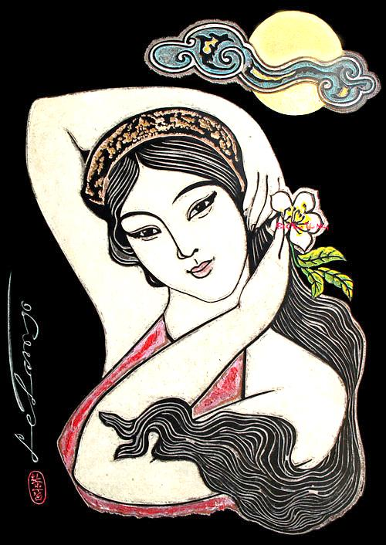
NGỮ
VĂN
LỚP
11
THƠ NÔM ĐƯỜNG LUẬT
Tự Tình
Hồ Xuân Hương

Slide 4
KẾT QUẢ CẦN ĐẠT
Hiểu những đặc sắc về nội dung và nghệ thuật của bài thơ Tự tình - Hồ Xuân Hương: Cảm nhận được tâm trạng vừa buồn tủi vừa phẫn uất trước duyên phận éo le và khát vọng sống, khát vọng hạnh phúc của Hồ Xuân Hương; nghệ thuật xây dựng hình ảnh, thể hiện cảm xúc, sử dụng ngôn ngữ.
Hiểu một vài đặc điểm cơ bản của thơ trữ tình trung đại Việt Nam.
Biết cách đọc - hiểu tác phẩm thơ trữ tình trung đại theo đặc trưng thể loại.
Biết vận dụng hiểu biết vào việc phân tích thơ trữ tình trung đại khi làm bài nghị luận văn học.

Slide 5
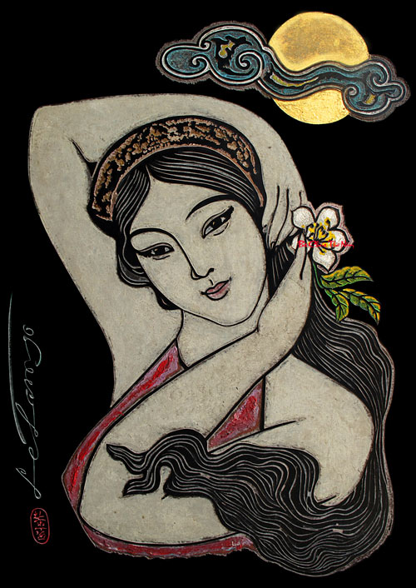
CẤU TRÚC BÀI HỌC
I
TÌM HIỂU CHUNG
1. Tác giả
2. Tác phẩm
II
ĐỌC HIỂU VĂN BẢN
Hai câu đề
Hai câu thực
Hai câu luận
Hai câu kết
III
TỔNG KẾT

Slide 6
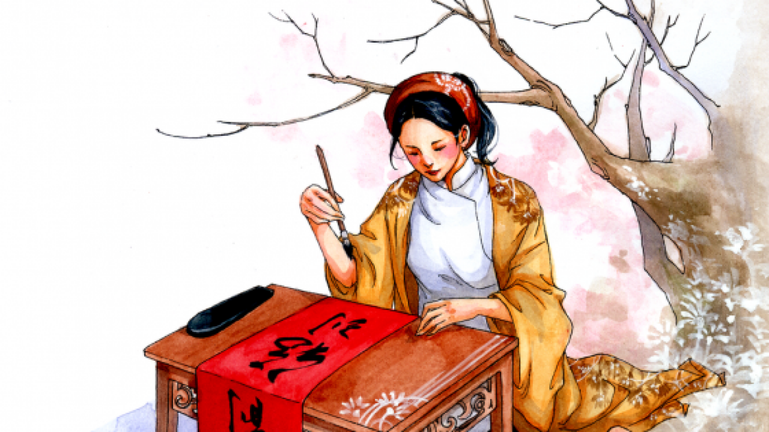
Từ phần tiểu dẫn, hãy trình bày những hiểu biết của em về Hồ Xuân Hương?

Slide 7


NGỮ
VĂN
LỚP
11
TỰ TÌNH
I
TÌM HIỂU CHUNG
1. Tác giả
a. Cuộc đời:
Hồ Xuân Hương (chưa rõ năm sinh năm mất) quê ở Nghệ An, sống chủ yếu ở kinh thành Thăng Long. Sống vào cuối TK XVIII–đầu TK XIX, đi nhiều nơi, bạn văn chương với Nguyễn Du, Phạm Đình Hổ,…
Cuộc đời, tình duyên của HXH nhiều éo le, ngang trái: 1 lần làm lẽ, hai lần góa chồng

Slide 8
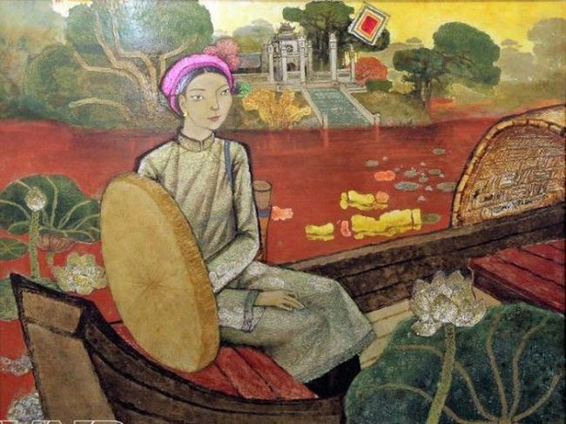
NGỮ
VĂN
LỚP
11
TỰ TÌNH
I
TÌM HIỂU CHUNG
1. Tác giả
a. Cuộc đời
b. Sự nghiệp sáng tác
Được mệnh danh là “Bà chúa thơ Nôm”
Tác phẩm: tương truyền có khoảng gần 50 bài thơ Nôm Đường luật (thất ngôn bát cú, thất ngôn tứ tuyệt), và tập thơ chữ Hán (Lưu hương kí gồm 24 bài).
Nội dung sáng tác: thường viết về người phụ nữ với tiếng nói cảm thương sâu sắc; khẳng định, đề cao vẻ đẹp và khát vọng của họ
Phong cách nghệ thuật: trào phúng mà trữ tình, đậm đà chất VHDG từ đề tài, cảm hứng đến ngôn ngữ, hình tượng

Slide 9
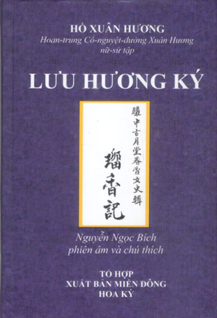
NGỮ
VĂN
LỚP
11
TỰ TÌNH
I
TÌM HIỂU CHUNG
1. Tác giả
b. Sự nghiệp sáng tác
Lưu hương kí là một tập thơ trữ tình, nói rõ hơn, đó là một tập thơ tình yêu.
Lưu hương kí là tiếng nói chân thực thốt ra từ một tấm lòng tha thiết yêu đương và muốn được yêu. Chân thực vì người thơ đã công nhiên bộc lộ, không cắt xén tâm tư tình cảm của mình. Ta bắt gặp những sắc màu: buồn vui, thương nhớ, tuổi phận hờn duyên, trách móc, thở than, dặn dò, thề hẹn, lo sợ, tin tưởng, đưa tiễn ngóng trông, tương tư mộng tưởng và trên tất cả là sự thủy chung.
Tình yêu trong Lưu hương kí là thứ tình cảm mãnh liệt, tràn trề. Nó nói lên khát vọng giải phóng tình cảm rất mạnh mẽ và ý nghĩa phản kháng, chống đối Nho giáo, phong kiến, vì vậy càng quyết liệt hơn.

Slide 10
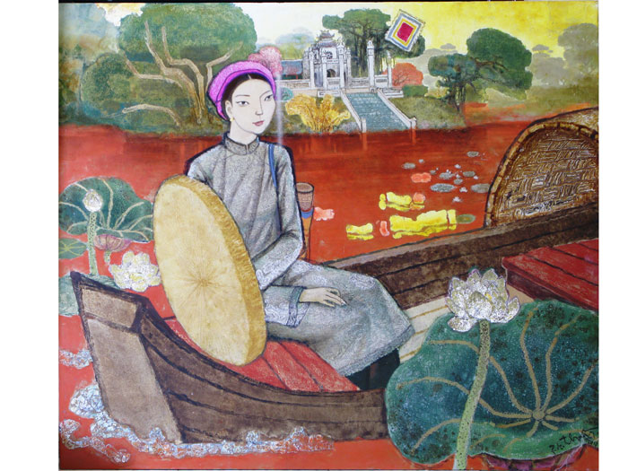
NGỮ
VĂN
LỚP
11
TỰ TÌNH
I
TÌM HIỂU CHUNG
1. Tác giả
Hồ Xuân Hương là hiện tượng độc đáo của văn học trung đại Việt Nam. Thơ Hồ Xuân Hương vừa trào phúng, vừa trữ tình, là tiếng nói của tâm hồn người phụ nữ tài hoa nhưng kém may mắn trong đường tình duyên, luôn khát khao đòi quyền sống, quyền được hưởng tình yêu và hạnh phúc.

Slide 11
NGỮ
VĂN
LỚP
11
TỰ TÌNH
Xuân Diệu đã từng nhận xét về thơ Hồ xuân Hương: “Thứ thơ ấy không chịu ở trong khuôn khổ thông thường mà là một thứ thơ muốn lặn sâu vào sự vật, vào những thứ đáy rất kín thẳm của tâm tư. Những thứ kín thẳm ấy không phải lạc lõng, cô đơn, cá nhân chủ nghĩa mà trái lại đã được hàng vạn người đồng tình thông cảm”.
Một nhà văn nước ngoài còn cho rằng: “Đọc thơ Hồ Xuân Hương ta không chỉ thấy hình ảnh người phụ nữ mà còn thấy được tất cả những thứ thuộc về phụ nữ”.

Slide 12
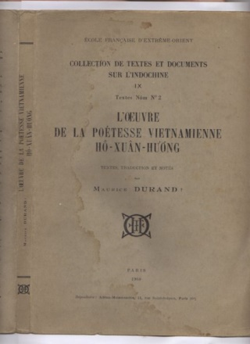
NGỮ
VĂN
LỚP
11
TỰ TÌNH
TÓM TẮT BÀI GIẢNG
I
TÌM HIỂU CHUNG
2. Tác phẩm
a. Xuất xứ: Nằm trong chùm thơ “Tự tình” gồm 3 bài của Hồ Xuân Hương
b. Thể loại: thất ngôn bát cú Đường luật

Slide 13
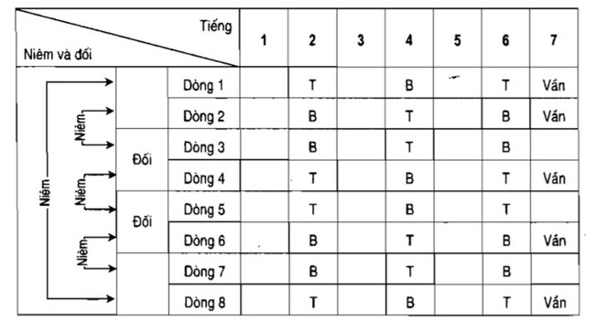
NGỮ
VĂN
LỚP
11
TỰ TÌNH
I
TÌM HIỂU CHUNG
2. Tác phẩm
Thất ngôn bát cú Đường luật
Số tiếng: 7 tiếng; số dòng: 8 dòng.
Luật thơ thất ngôn bát cú rất chặt chẽ: một mặt là luật hài thanh, đối xứng giữa các tiếng 2,4,6 (có thể theo thể trắc hoặc theo thể bằng); mặt khác đòi hỏi phải niêm (dính) giữa các dòng 2-3, 4-5, 6-7 và 1-8.
Bố cục: 4 cặp (đề: vào bài; thực: giải thích rõ đề; luận: bàn luận; kết: kết bài)
B
T
B
T
B
T
T
B
T
B
T
B
B
T
B
T
T
B
T
T
B
T
B
T
B
T

Slide 14
NGỮ
VĂN
LỚP
11
TỰ TÌNH
TÓM TẮT BÀI GIẢNG
I
TÌM HIỂU CHUNG
2. Tác phẩm
a. Xuất xứ: Nằm trong chùm thơ “Tự tình” gồm 3 bài của HXH
b. Thể loại: thất ngôn bát cú Đường luật
Số tiếng: 7 tiếng; số dòng: 8 dòng.
Luật thơ thất ngôn bát cú rất chặt chẽ: một mặt là luật hài thanh, đối xứng giữa các tiếng 2,4,6 (có thể theo thể trắc hoặc theo thể bằng); mặt khác đòi hỏi phải niêm (dính) giữa các dòng 2-3, 4-5, 6-7 và 1-8.
Bố cục: 4 cặp (đề: vào bài; thực: giải thích rõ đề; luận: bàn luận; kết: kết bài)
c. Chủ đề: Bày tỏ nỗi lòng của tác giả trước duyên phận hẩm hiu

Slide 15
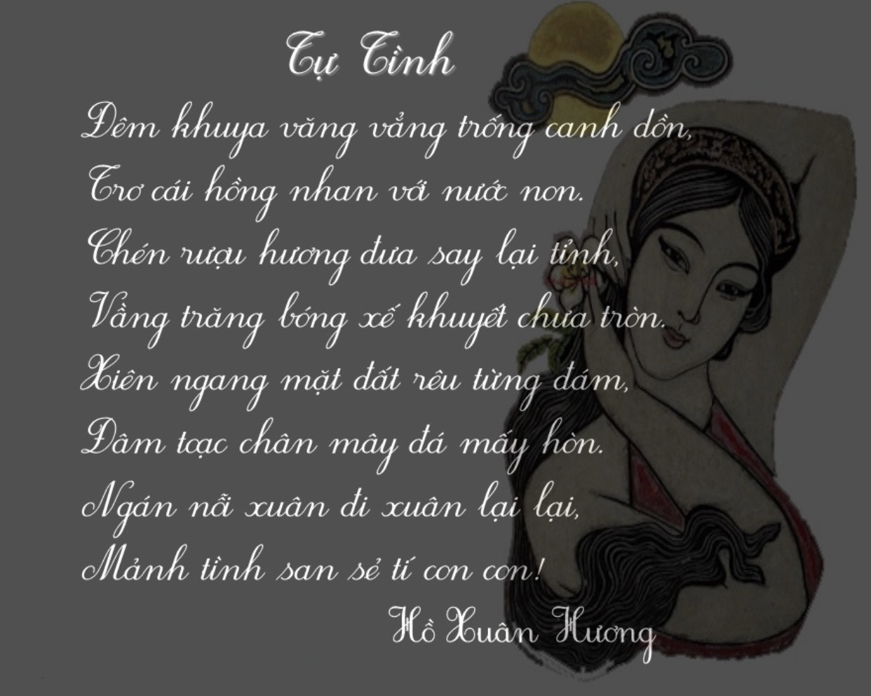
II
ĐỌC HIỂU VĂN BẢN

Slide 16
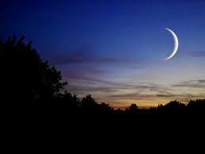
Đêm khuya văng vẳng trống canh dồn,
Trơ cái hồng nhan với nước non.

Slide 17
II
ĐỌC HIỂU VĂN BẢN
1. Hai câu đề
:Hoàn cảnh cô đơn, lạnh lẽo của người phụ nữ
Bài thơ bắt đầu bằng các yếu tố không gian và thời gian, tạo nên bối cảnh cho nhân vật trữ tình xuất hiện
Đêm khuya văng vẳng trống canh dồn,
Trơ cái hồng nhan với nước non.
Thời gian: đêm khuya, là khoảng thời gian thích hợp khiến những nỗi niềm tâm sự của con người trỗi dậy.
Không gian: từ láy văng vẳng miêu tả âm thanh từ xa vọng lại → “lấy động tả tĩnh”: không gian tĩnh lặng, thanh vắng.
Bối cảnh phù hợp để bộc lộ tâm trạng, nỗi niềm thầm kín của nhân vật trữ tình
Cái nhịp gấp gáp, liên hồi của tiếng trống canh vừa là sự cảm nhận vừa là sự thể hiện bước đi dồn dập của thời gian và sự rối bời của tâm trạng.

Slide 18
II
ĐỌC HIỂU VĂN BẢN
1. Hai câu đề
Đêm khuya
văng vẳng
trống canh dồn,
Trơ
cái hồng nhan
với nước non
}
Chỉ sự trơ trọi, trống vắng, cô đơn
Chỉ sự bẽ bàng, xót xa, tủi hổ
Chỉ sự trơ lì, chai đi, như không còn cảm giác,
không còn phản ứng gì nữa.

Slide 19
II
ĐỌC HIỂU VĂN BẢN
Hồng (红) là sắc đỏ, nhan (颜) là màu sắc ở giữa khoảng mắt và lông mày.
1. Hai câu đề
Đêm khuya
văng vẳng
trống canh dồn,
Trơ
cái hồng nhan
với nước non
chỉ người con gái đẹp, người đàn bà đẹp
thân phận rẻ rúng, mỉa mai
đảo ngữ, có tác dụng nhấn mạnh chai lì, vô cảm
xen lẫn sự tủi hổ, bẽ bàng

Slide 20
II
ĐỌC HIỂU VĂN BẢN
1. Hai câu đề
Đêm khuya văng vẳng trống canh dồn,
Trơ cái hồng nhan với nước non.
Hồ Xuân Hương thường đặt con người trong thế đối sánh với non nước
Nín đi kẻo thẹn với non sông
Bảy nổi ba chìm với nước non
Khối tình cọ mãi với non sông
Hay có tình riêng với nước non

Slide 21
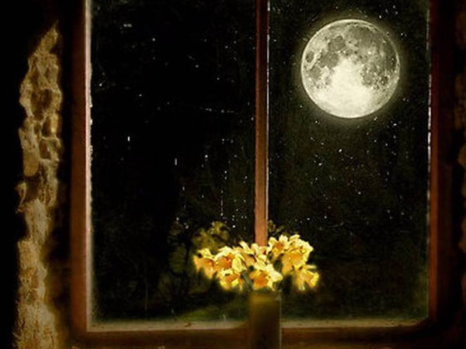
II
ĐỌC HIỂU VĂN BẢN
II
1. Hai câu đề
Đêm khuya văng vẳng trống canh dồn,
Trơ cái hồng nhan với nước non.
.
cái hồng nhan
nước non
Nghệ thuật đối lập làm tăng cái nhỏ bé, đơn độc, trơ trọi trong đêm dài lạnh lẽo của nhân vật trữ tình. Cái hồng nhan trơ với nước non không chỉ là dầu dãi mà còn là cay đắng. Câu thơ gợi lên sự hồng nhan bạc phận, vì vậy nỗi xót xa càng thấm thía, càng ngẫm lại càng đau.
Nhịp điệu 1/3/3 cũng là để nhấn mạnh vào sự bẽ bàng.
=> Hai câu thơ khắc đậm hình ảnh người phụ nữ nhỏ bé đơn độc , đang thao thức tủi hổ trong không gian quạnh vắng.

Slide 22
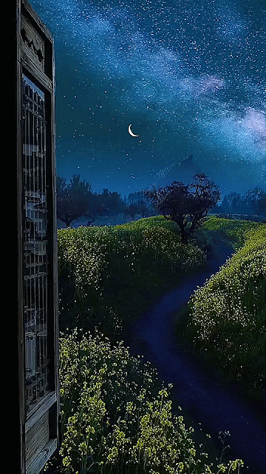
Chén rượu hương đưa say lại tỉnh,
Vầng trăng bóng xế khuyết chưa tròn.

Slide 23

II
ĐỌC HIỂU VĂN BẢN
II
2. Hai câu thực
:Tâm trạng chán chường của người phụ nữ
Chén rượu hương đưa say lại tỉnh,
Vầng trăng bóng xế khuyết chưa tròn
Con người tìm đến rượu để giải khuây
- Cụm từ Say lại tỉnh: Cái vòng quẩn quanh của tâm trạng: Say để quên nỗi đau nhưng càng uống lại càng tỉnh, càng cảm nhận thấm thía hơn nỗi đau thân phận.
Cái tỉnh ở đây chua xót hơn gấp nhiều lần so với trước lúc say
Nhận thức được thân phận mình

Slide 24
VĂN HỌC
VIÊT NAM
Notes:
ĐỒ HỌA: Ý CỦA CÔ GIÁO LÀ NHƯ THẾ NÀY:
“ở đây cô sẽ nói lời bình "Nhân vật trữ tình hiện lên trong bài thơ thật đáng thương, tội nghiệp, đó là người phụ nữ một mình trơ trọi trong đêm vắng, phải tìm đến rượu để giải sầu nhưng chính hương rượu đã đưa nàng nhận thức được thân phận muộn màng, dở dang của mình. Chợt nhớ đến nàng Kiều sau phút tỉnh rượu "Giật mình mình lại thương mình xót xa". nên nếu em tìm được ý trên người phụ nữ trong đêm khuya uống rượu đầy tâm trạng thì tốt ha em!”

Slide 25
II
ĐỌC HIỂU VĂN BẢN
2. Hai câu thực
Vầng trăng bóng xế khuyết chưa tròn
niềm hạnh phúc, tình yêu
“chưa” hàm ý một sự mong đợi mỏi mòn vô vọng
Miêu tả thời gian đêm tàn ⇨ hàm chứa nỗi lo âu, day dứt, giọng điệu buồn thương, đau đớn cho tình cảnh ế muộn, tuổi tác, nhan sắc sắp đi qua giai đoạn rực rỡ nhất trong đời
Bạn của người hay thức đêm, sống cô đơn buồn tủi ⇨ tâm trạng thao thức, khắc khoải một niềm riêng u ẩn

Slide 26
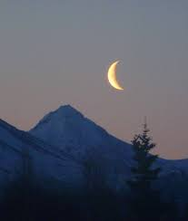

Slide 27
II
ĐỌC HIỂU VĂN BẢN
2. Hai câu thực
Chén rượu hương đưa say lại tỉnh,
Vầng trăng bóng xế khuyết chưa tròn
trăng bóng xế
tuổi xuân đã trôi qua
tình duyên vẫn chưa
trọn vẹn
vẫn chưa tròn
Hai câu thơ khắc họa rõ nét tâm trạng bi kịch của con người:
Mượn rượu làm vui nhưng chỉ thoảng hương đưa đã ngán ngẩm bởi cảm giác say tỉnh vô vị nửa vời.
Mượn trăng làm bạn nhưng bóng trăng xế bao lần vẫn khuyết, ước mơ hạnh phúc của người phụ nữ cô đơn, muộn màng vẫn chỉ là vô vọng.
=> Con người càng muốn thoát khỏi nỗi cô đơn buồn đau thì càng phải đối diện với nó.

Slide 28

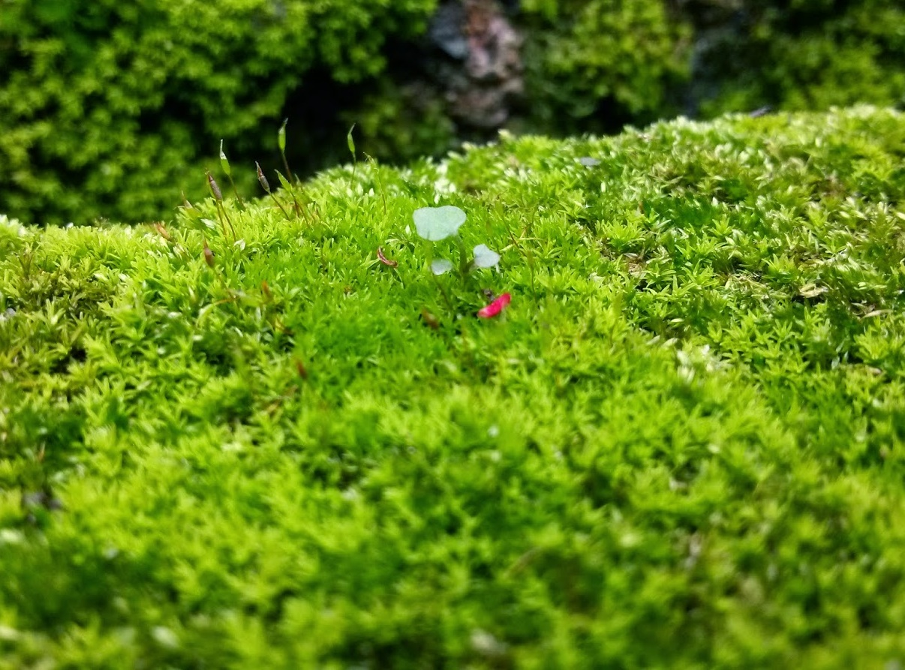
II
ĐỌC HIỂU VĂN BẢN
3. Hai câu luận
Tâm trạng uất hận của người phụ nữ
Xiên ngang mặt đất rêu từng đám,
Đâm toạc chân mây đá mấy hòn
.

Slide 29
II
ĐỌC HIỂU VĂN BẢN
3. Hai câu luận
Xiên / ngang mặt đất
rêu từng đám
Đâm/ toạc chân mây
đá mấy hòn
Động từ mạnh+ cách đảo ngữ
Các hình ảnh bình dị
Những vật nhỏ bé, hèn mọn không chịu mềm yếu
Sức sống mạnh mẽ của thiên nhiên => sự phẫn uất của cỏ cây cũng là phẫn uất của con người
Notes:
vẫn dùng hình cây rêu nhưng ghép ảnh này chung với slide chữ và cho màu sắc của nó nhạt hơn tí! nhưng nếu ghép em thấy ko đẹp và rối thì bỏ cũng được, slide này toàn chữ ko cũng được cho rõ ràng, em cho gạch dưới chữ "rêu, đá" (hay tô thành màu khác để gây chú ý cũng được) và phần gạch dới hay tô màu đó sẽ làm hiệu ứng xuất hiện đầu tiên.
sau khi "những sự vật bé nhỏ, hèn mọn xuất hiện" thì em cho gạch dưới (hay tô màu) ch ữ "xiên ngang, đâm toạc" và cho hiệu ứng xuất hiện luôn trước khi phân tích nội dung bên dưới.

Slide 30
II
ĐỌC HIỂU VĂN BẢN
3. Hai câu luận
Cảnh vật trong thơ Xuân Hương bao giờ cũng sinh động và căng đầy sức sống – một sức sống mãnh liệt ngay cả trong tình huống bị vùi dập, đè nén, bẽ bàng, đau đớn.
Nhà thơ đã mượn hình ảnh của thiên nhiên để nói lên nỗi lòng của mình. Đó là nỗi phẫn uất cho số phận và khát vọng giải thoát khỏi số phận, khát vọng sống hạnh phúc.

Slide 31
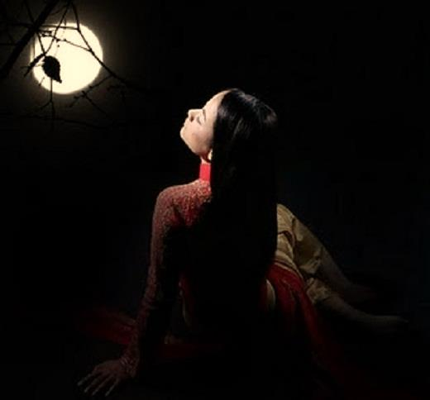
II
ĐỌC HIỂU VĂN BẢN
4. Hai câu kết
Niềm khát khao được giãi bày, san sẻ
Ngán nỗi xuân đi xuân lại lại,
Mảnh tình san sẻ tí con con.
Notes:
vẫn dùng hình cây rêu nhưng ghép ảnh này chung với slide chữ và cho màu sắc của nó nhạt hơn tí! nhưng nếu ghép em thấy ko đẹp và rối thì bỏ cũng được, slide này toàn chữ ko cũng được cho rõ ràng, em cho gạch dưới chữ "rêu, đá" (hay tô thành màu khác để gây chú ý cũng được) và phần gạch dới hay tô màu đó sẽ làm hiệu ứng xuất hiện đầu tiên.
sau khi "những sự vật bé nhỏ, hèn mọn xuất hiện" thì em cho gạch dưới (hay tô màu) ch ữ "xiên ngang, đâm toạc" và cho hiệu ứng xuất hiện luôn trước khi phân tích nội dung bên dưới.

Slide 32
II
ĐỌC HIỂU VĂN BẢN
4. Hai câu kết:
Niềm khát khao được giãi bày, san sẻ
Ngán nỗi xuân đi xuân lại lại,
Mảnh tình san sẻ tí con con.
Nhà thơ bộc lộ trực tiếp tâm trạng của mình
tuổi xuân
xuân
Ngán
mùa xuân của đất trời
(hư từ) nhấn mạnh nghĩa thêm lần nữa
lại
(động từ) miêu tả sự vận động tuần hoàn của thời gian
=> Từ xuân và từ lại được lặp lại chỉ sự luân hồi của thời gian, nhưng lại gợi sự trôi qua của tuổi xuân.
Notes:
CÔ LÀM HIỆU ỨNG Ở SLIDE NÀY GIÚP EM NHÉ, EM LỠ XÓA HIỆU ỨNG CỦA CÔ NÊN KHÔNG BIẾT THỨ TỰ HIỆU ỨNG NHƯ THẾ NÀO

Slide 33
II
ĐỌC HIỂU VĂN BẢN
4. Hai câu kết
Ngán nỗi xuân đi xuân lại lại,
Mảnh tình/ san sẻ/ tí/ con con.
Chỉ một lượng rất nhỏ, rất ít, hầu như không đáng kể
Từ để chỉ phần rất nhỏ và mỏng của một vật nào đó bị chia tách ra
Notes:
CÔ LÀM HIỆU ỨNG Ở SLIDE NÀY GIÚP EM NHÉ, EM LỠ XÓA HIỆU ỨNG CỦA CÔ NÊN KHÔNG BIẾT THỨ TỰ HIỆU ỨNG NHƯ THẾ NÀO

Slide 34

II
ĐỌC HIỂU VĂN BẢN
4. Hai câu kết
Ngán nỗi xuân đi xuân lại lại,
Mảnh tình/ san sẻ/ tí/ con con.
“Mảnh tình” đã bé lại còn “san sẻ” thành ra ít ỏi, chỉ còn “tí con con” nên càng xót xa, tội nghiệp.
Nhịp thơ 2/2/1/2 như nhấn mạnh sự bẽ bàng, chua xót và đớn đau của nhà thơ.
Notes:
CÔ LÀM HIỆU ỨNG Ở SLIDE NÀY GIÚP EM NHÉ, EM LỠ XÓA HIỆU ỨNG CỦA CÔ NÊN KHÔNG BIẾT THỨ TỰ HIỆU ỨNG NHƯ THẾ NÀO

Slide 35
II
ĐỌC HIỂU VĂN BẢN
4. Hai câu kết
Tình yêu vốn không thể chia sẻ, giờ chỉ còn lại ít ỏi, nhỏ bé mong manh, dễ vỡ “mảnh”
Mảnh tình
San sẻ
tí
Nghệ thuật tăng tiến
nhấn mạnh vào sự nhỏ bé dần, làm cho nghịch cảnh càng éo le hơn
Con
con
Thân phận lẽ mọn đầy đáng thương, tội nghiệp. Đó cũng là nỗi lòng của người phụ nữ trong xã hội xưa, khi với họ hạnh phúc luôn là chiếc chăn quá hẹp…
Notes:
ĐỒ HỌA: THIẾT KẾ SLIDE NÀY GIÚP EM NHÉ!, CÁC HÌNH SẼ NHỎ DẦN KIỂU NHƯ VẬY

Slide 36
Lấy chồng chung
Kẻ đắp chăn bông kẻ lạnh lùng
Chém cha cái kiếp lấy chồng chung
Năm chừng mười họa hay chăng chớ
Một tháng đôi lần có cũng không
Cố đấm ăn xôi xôi lại hỏng
Cầm bằng làm mướn mướn không công
Nỗi này ví biết dường này nhỉ
Thời trước thôi đành ở vậy xong

Slide 37
II
ĐỌC HIỂU VĂN BẢN
4. Hai câu kết
Tài tử văn nhân ai đó tá?
Thân này đâu đã chịu già tom
(Tự tình I)
Ngán nỗi xuân đi xuân lại lại,
Mảnh tình/ san sẻ/ tí/ con con.
(Tự tình II)
Sắc thái mạnh mẽ hơn trong khát khao hạnh phúc, sẵn sàng tuyên chiến với số phận
Man mác một nỗi niềm u uất. Tiếng nói của con người cá nhân khao khát hạnh phúc trở nên mềm mại
…và đặc biệt là nó phản ánh trung thực hơn tâm hồn của Hồ Xuân Hương, một người phụ nữ luôn tỏ ra mạnh mẽ, gai góc nhưng sâu thẳm trong trái tim đa cảm tinh tế, vẫn dịu dàng những nhịp đập tình yêu say đắm, nồng nàn..
Notes:
CÔ LÀM HIỆU ỨNG Ở SLIDE NÀY GIÚP EM NHÉ, EM LỠ XÓA HIỆU ỨNG CỦA CÔ NÊN KHÔNG BIẾT THỨ TỰ HIỆU ỨNG NHƯ THẾ NÀO

Slide 38
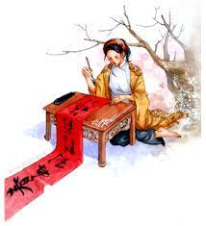
II
ĐỌC HIỂU VĂN BẢN
4. Hai câu kết
Bài thơ khép lại bằng một tiếng thở dài đầy ngao ngán và phẫn uất cho thân phận người phụ nữ, vừa đau buồn vừa thách thức duyên phận, gắng gượng vươn lên nhưng vẫn rơi vào bi kịch, vì cả hai điều ấy mà ý nghĩa nhân văn của bài thơ càng sâu sắc hơn, thấm thía hơn.
Notes:
ĐỒ HỌA: THIẾT KẾ SLIDE NÀY GIÚP EM NHÉ!, CÁC HÌNH SẼ NHỎ DẦN KIỂU NHƯ VẬY

Slide 39

III
TỔNG KẾT
Sự cô đơn, buồn tủi về cho cuộc đời bé mọn
Sự bẽ bàng, chua xót về thân phận lỡ làng
BI KỊCH
Dòng tâm trạng,
cảm xúc của
nhân vật trữ tình
Sự phẫn uất, muốn trỗi dậy, vùng lên, phản kháng
Sự chán ngán đến cùng cực về thân phận lẽ mọn, bất hạnh của nhân vật trữ tình cũng như của người phụ nữ

Slide 40
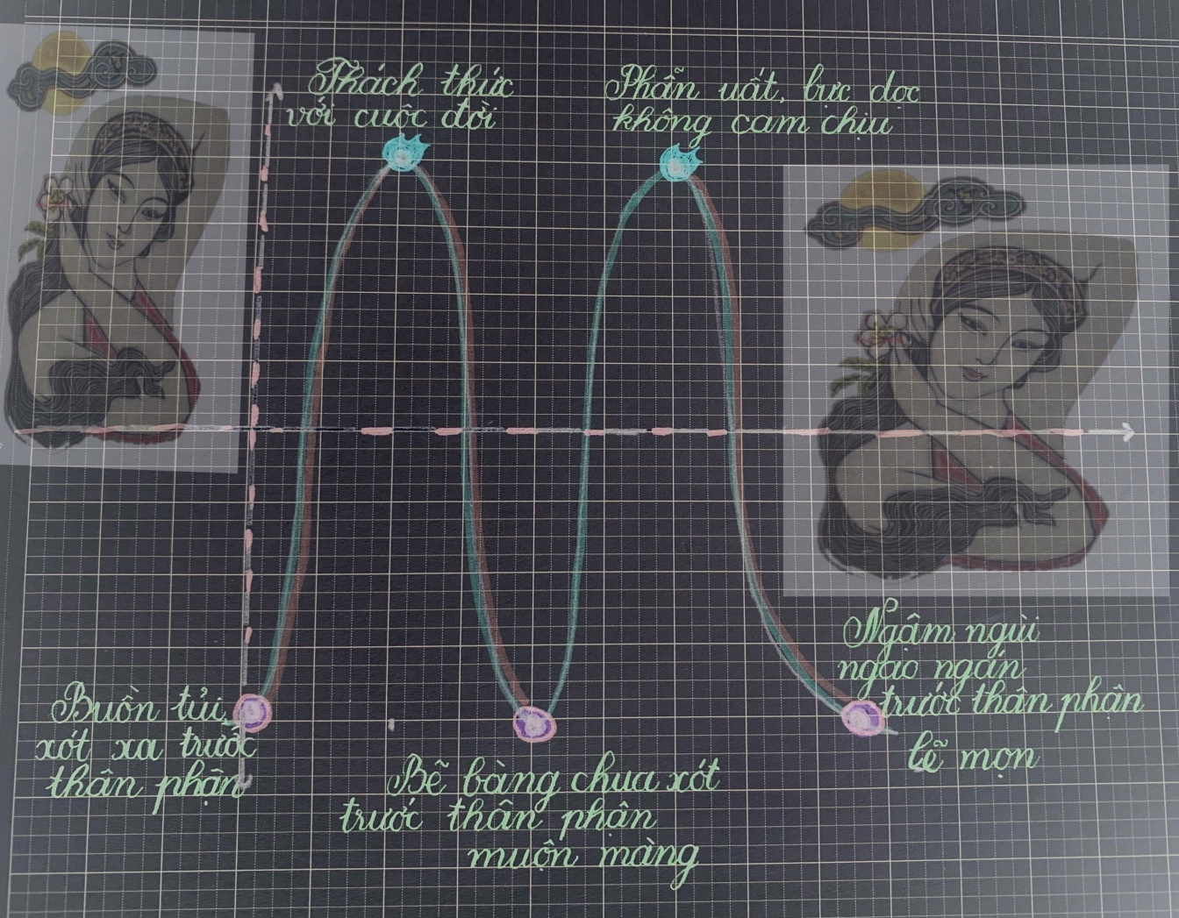

Slide 41
III
TỔNG KẾT
Tự tình (II) thể hiện tâm trạng, thái độ của Hồ Xuân Hương: vừa đau buồn, vừa phẫn uất trước duyên phận, gắng gượng vươn lên nhưng vẫn rơi vào bi kịch. Bài thơ cho thấy khát vọng sống, khát vọng hạnh phúc và tài năng độc đáo của “Bà chúa thơ Nôm” trong việc sử dụng từ ngữ (trơ, xiên ngang, đâm toạc, tí con con, …) và xây dựng hình ảnh giàu sức gợi cảm (trăng khuyết chưa tròn, rêu xiên ngang, đá đâm toạc, …) để diễn tả các biểu hiện phong phú, tinh tế của tâm trạng.

Slide 42
NGỮ
VĂN
LỚP
11
TỰ TÌNH
Xin chân thành cảm ơn!

